Slide 1
2조
김민구, 박지민, 유종현, 장현경, 조영아, 최유민

Slide 2
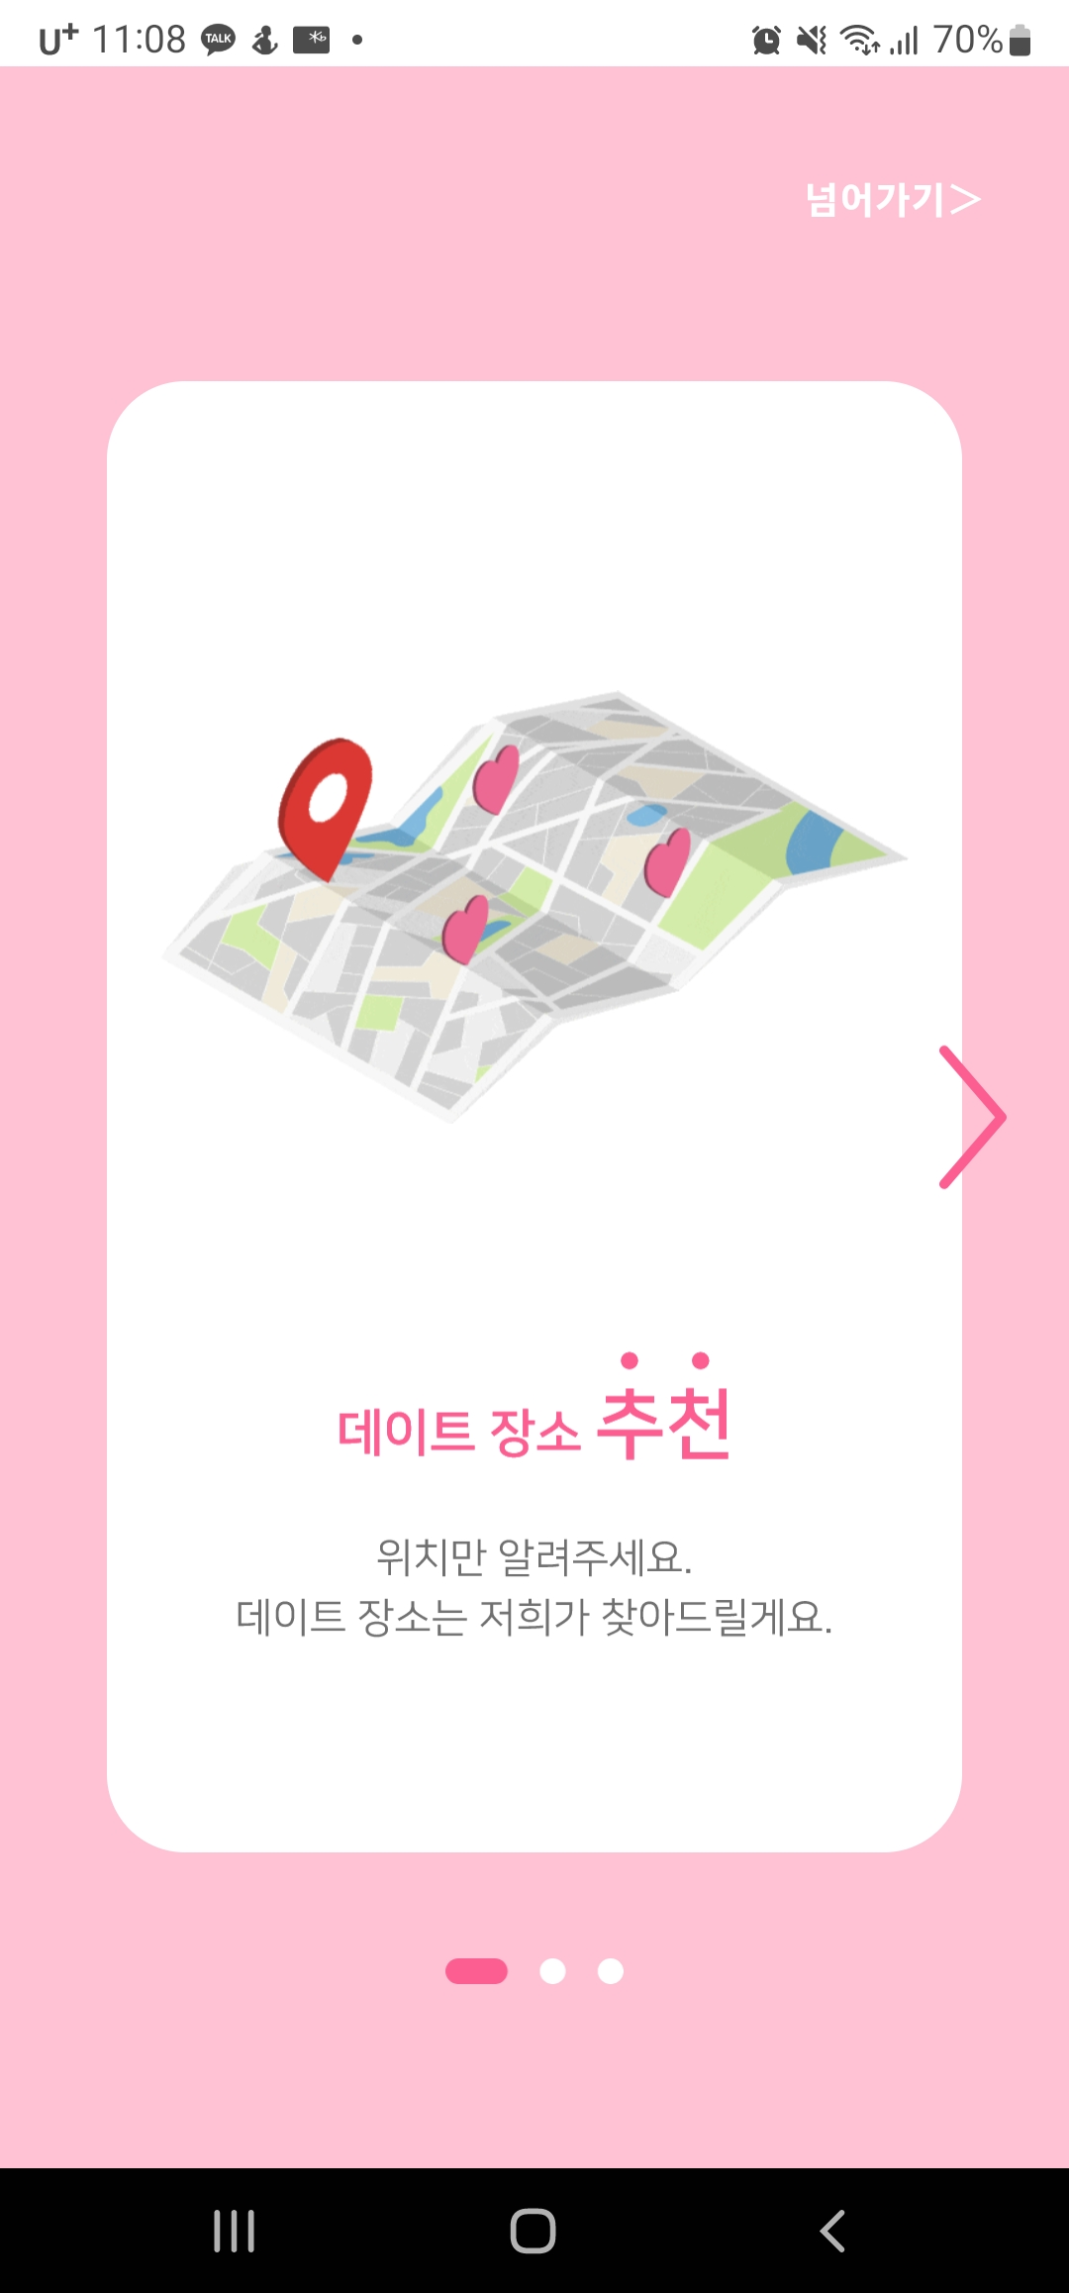
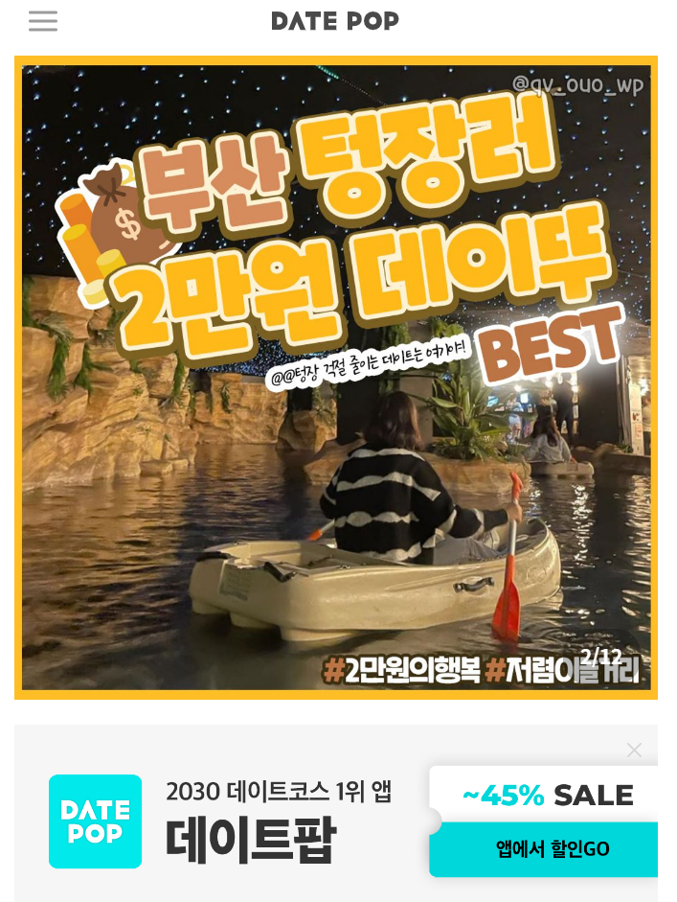
현황 및 문제점
Notes:
저희 조가 주제 선정 하기 위해 참고했던 장소 추천 어플들 입니다.
앞의 두 어플 완벽한 하루와 데이트 팝에서는 데이트라는 남녀 관계에 대한 한정적인 장소를 추천해주는 어플입니다.
사용 후기 조사 결과 두 어플에 대한 인식은 장소 추천보다는 커플이라는 관계에 치중되어 있어 장소를 알아보려고 할 때 이용하지 않는다는 것을 알 수 있었습니다 .

Slide 3
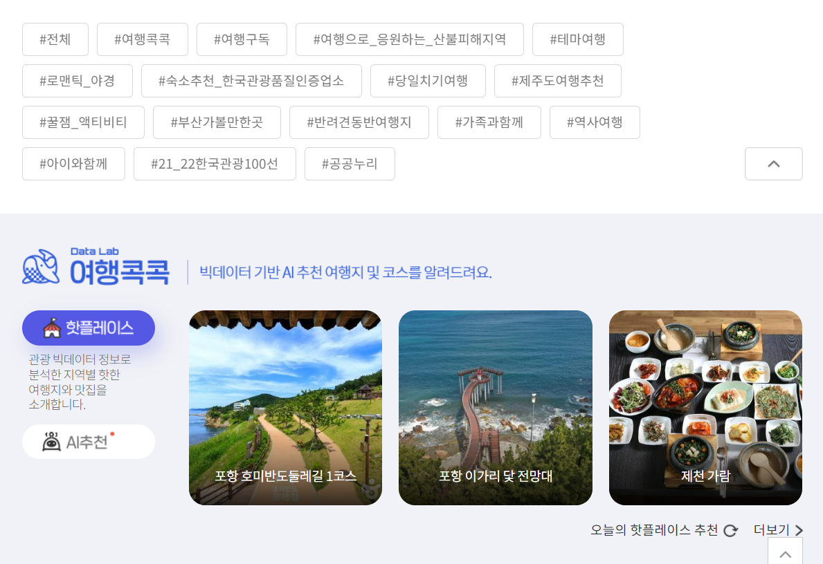
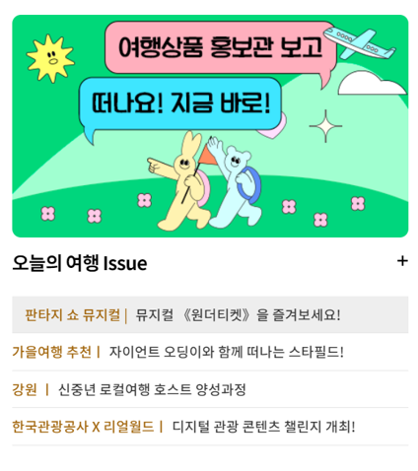
현황 및 문제점
Notes:
그 외에도 간단한 약속을 잡거나 나들이를 나갈 때 정보를 찾으려 할 때
여행이라는 큰 개념으로 관광지에 대한 정보가 검색 되기 때문에
실제 후기 보다는 상업적인 목적이 더 크다는 것을 느꼈습니다.

Slide 4
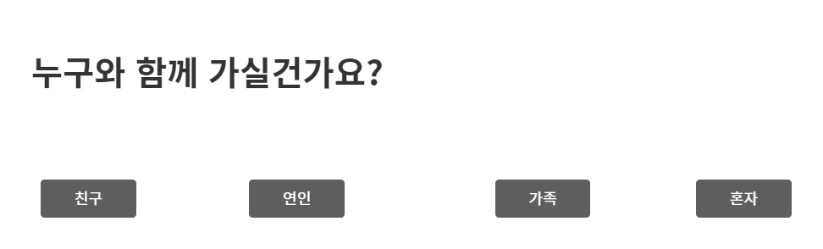
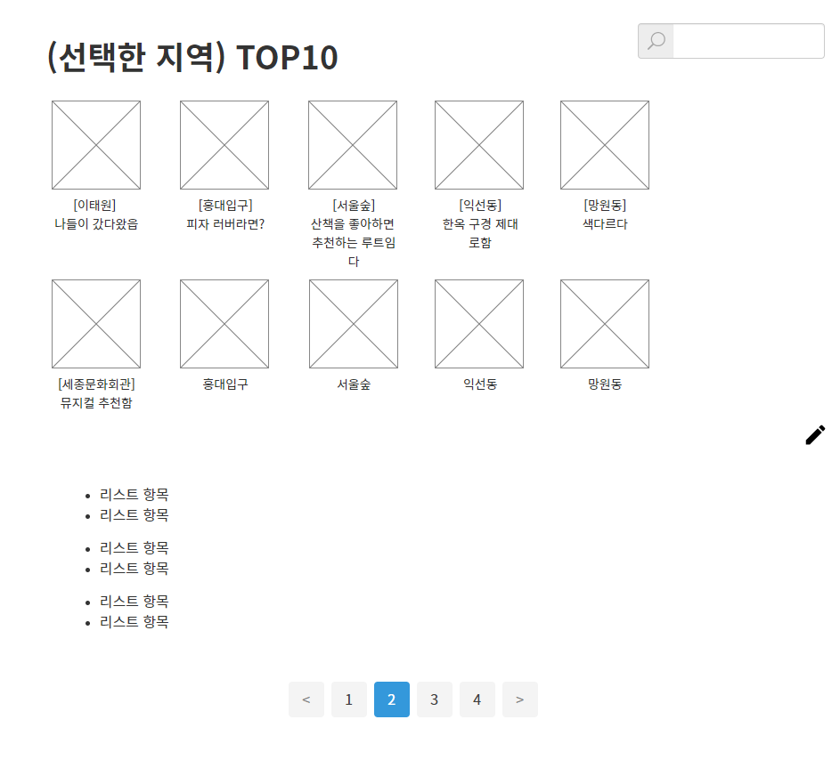
Notes:
그래서 저희는 한정적인 관계에서 제한 두지 않고 ,
모든 대상에게 회원의 경험기반으로 장소를 추천하는 웹을 만드려고 합니다.
(서울위주)
홈페이지 메인에 들어갔을 때 직접 동행자를 선택하여 가까운 장소를 추천 받을 수 있고,

Slide 5
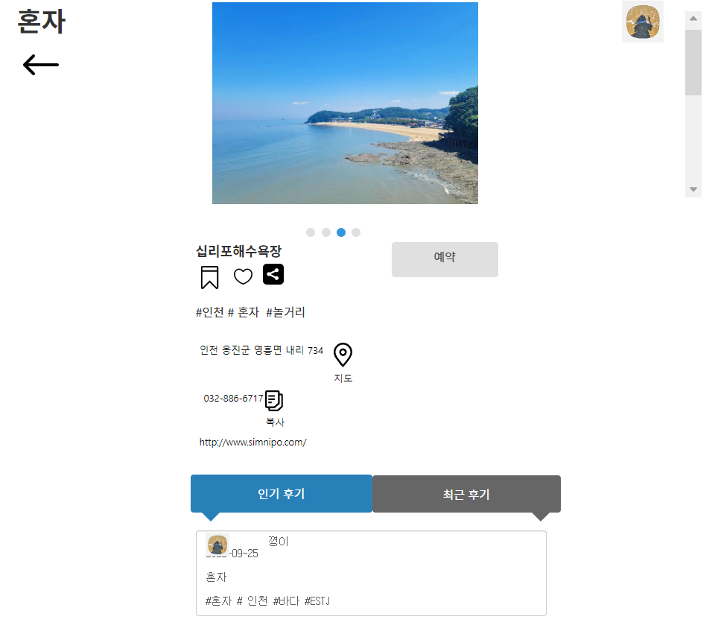
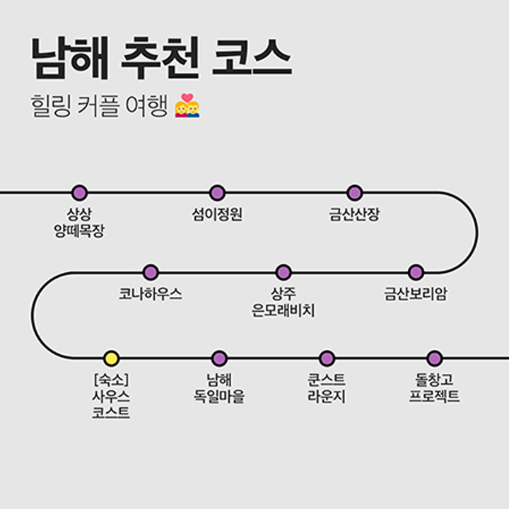
Notes:
그리고 그 장소 추천은, 실제로 사용자가 후기를 남겼던 글 기반으로 코스를 추천해주는 형태로 나타내려고 합니다.

Slide 6
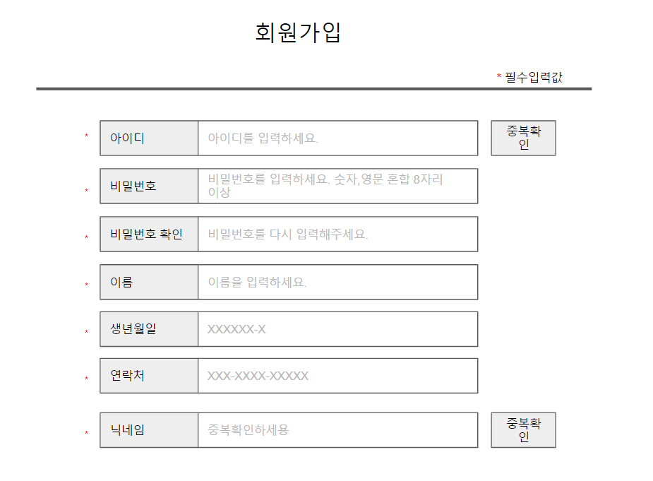
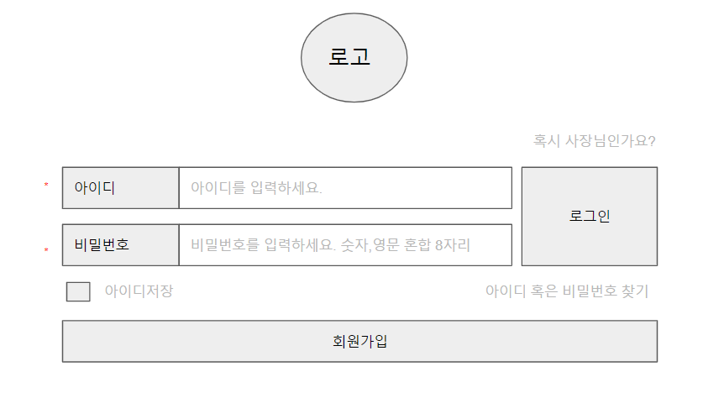
Notes:
게시글을 남길 수 있는 권한은 회원에게만 주어질 예정이기 때문에 회원 로그인, 회원가입, 기능과

Slide 7
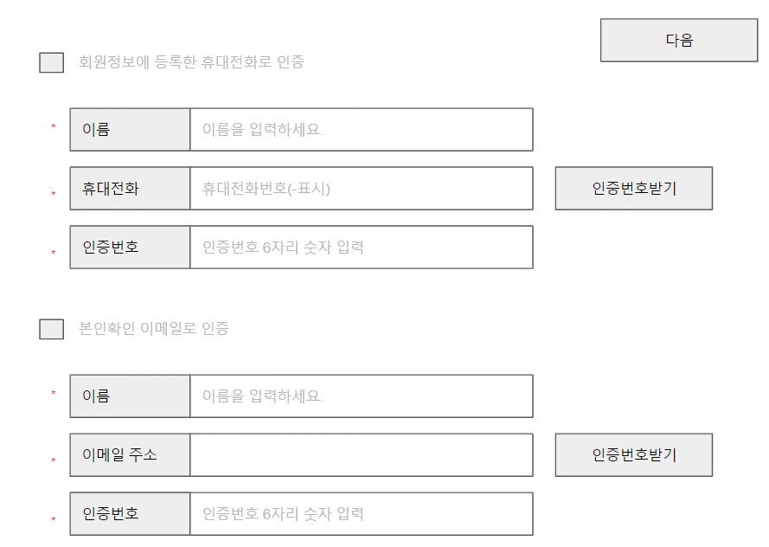
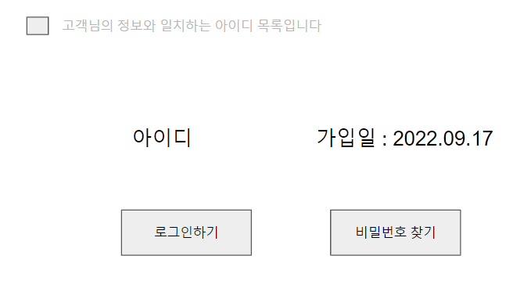
Notes:
아이디 , 비밀번호 찾는 기능이 필수적으로 들어갈 예정이고

Slide 8
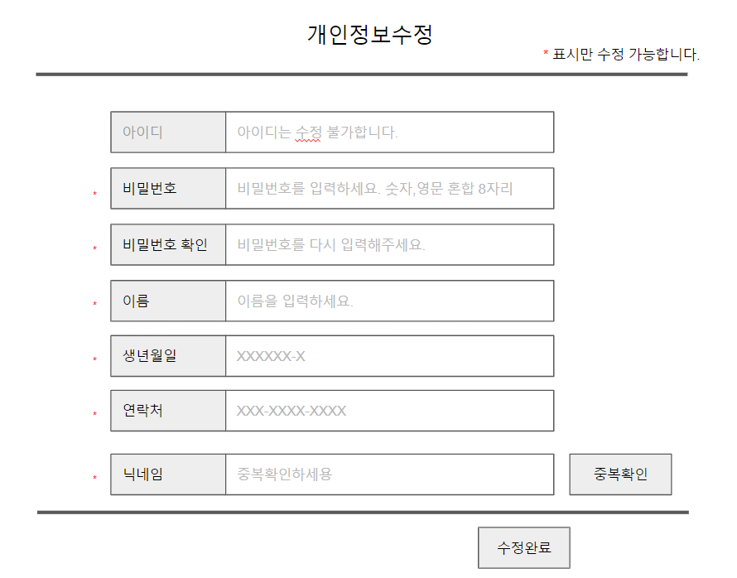
Notes:
회원 가입 시 입력했던 개인정보에 대해서 수정할 수 있도록 만들 것입니다.

Slide 9
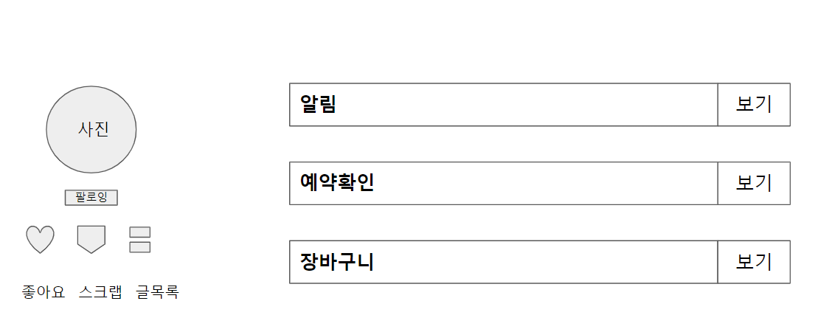
Notes:
홈페이지를 이용하면서
프로필 사진을 등록하거나, 좋아요를 누르고 스크랩한 게시글을 확인할 수 있고
직접 쓴 게시글 목록을 확인 할 수 있습니다
만약 그 게시글에 댓글이 달릴 경우 알림에 확인이 가능합니다
어떤 장소에 대해서 예약을 했다면 예약확인과, 결제를 하기전 장바구니에 담아 둘 수 있습니다.

Slide 10
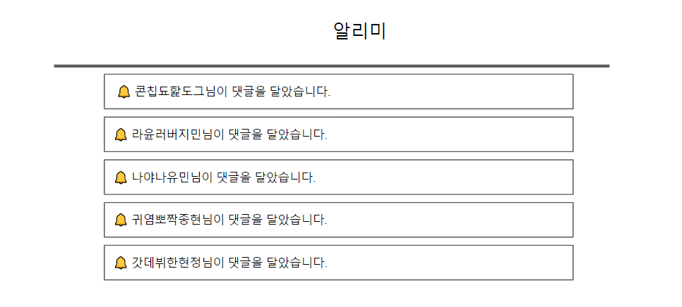
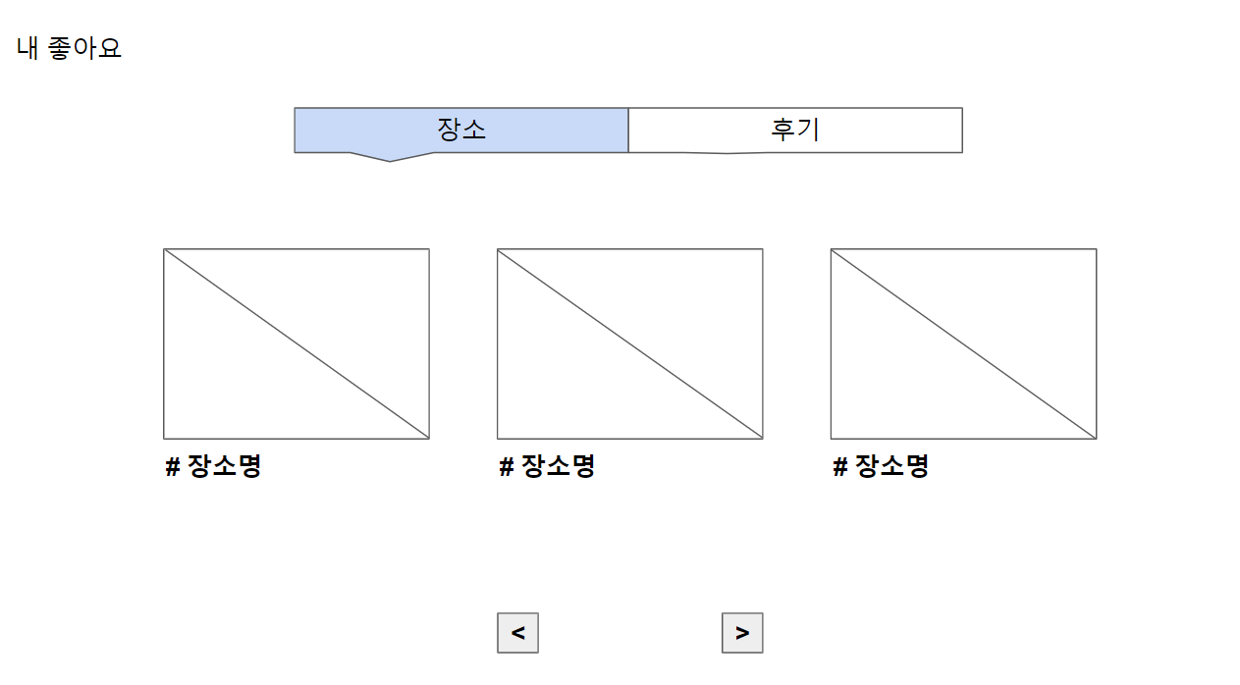
Notes:
위에서부터 댓글에 대한 알림,
아래는 내가 좋아요 눌렀던 게시글을 확인 할 때 이런 형태로 만들 예정입니다.

Slide 11
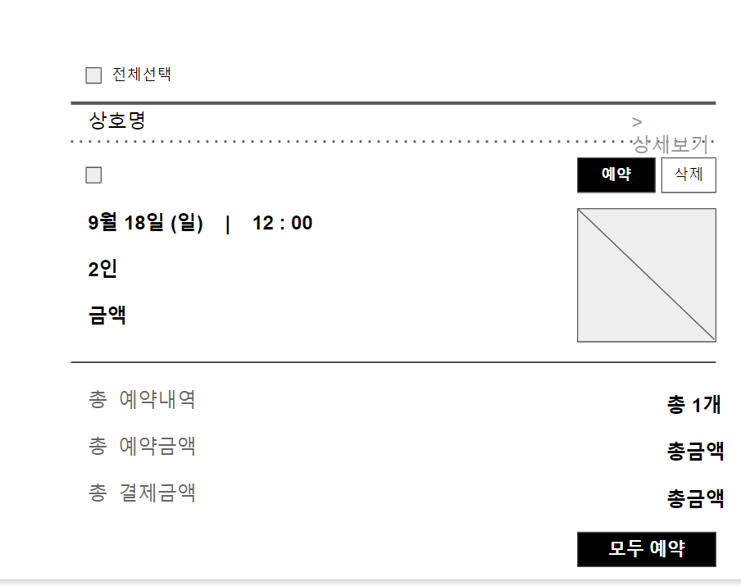
Notes:
결제 전의 장바구니 항목에 나타나는 화면입니다.

Slide 12
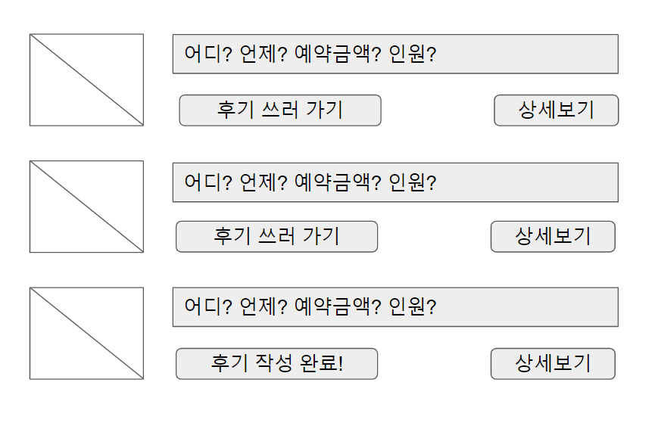
Notes:
결제 후, 결제 내역에 대해서 나타나는 화면입니다
예약, 결제했던 내용에 대해서 간략하게 나타내고
그곳을 다녀왔던 후기를 바로 작성 할 수 있도록 만들예정입니다.

Slide 13
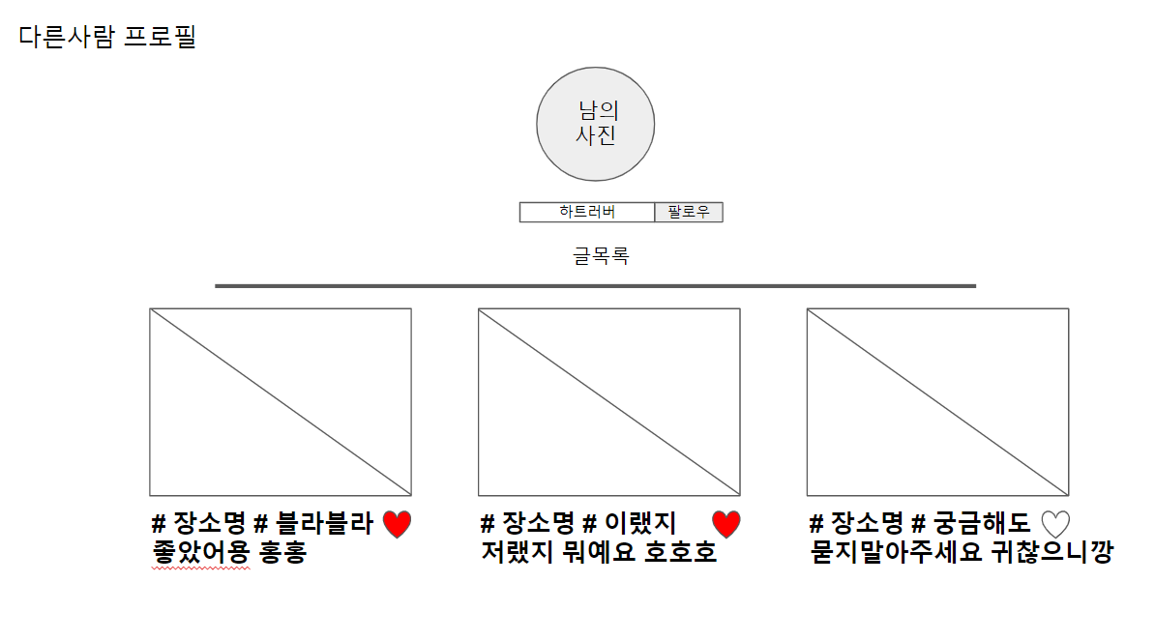
Notes:
자신만의 개인 마이페이지도 있고
다른 사람들의 프로필을 확인 할 수 있도록 나타냈습니다
그 프로필을 들어가면 그 사람이 쓴 게시글 목록을 확인 할 수 있고
좋아요 눌렀던 게시글, 좋아요를 누르지 않은 게시글을 확인 할 수 있습니다.

Slide 14
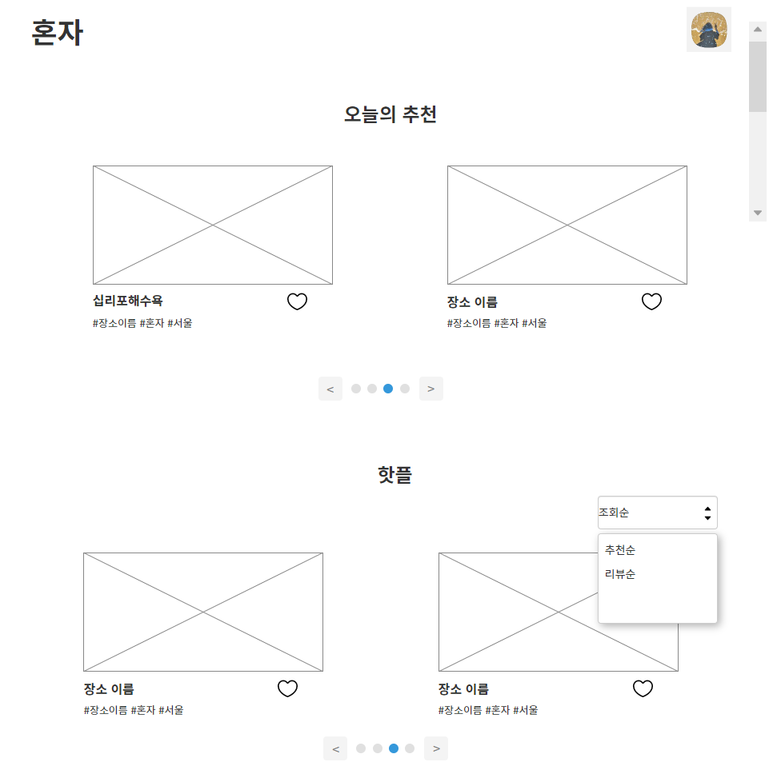
Notes:
장소, 실내 실외에 대해 추천 하는 화면이고
각 항목에 대해서 사진이 슬라이드 해서 넘어 갈 수 있도록 나타낸다음
스크롤해서 조회순 추천순 리뷰순으로 선택해서 확인 할 수 있도록 나타낼 예정입니다.
위의 사진을 클릭 했을 경우

Slide 15
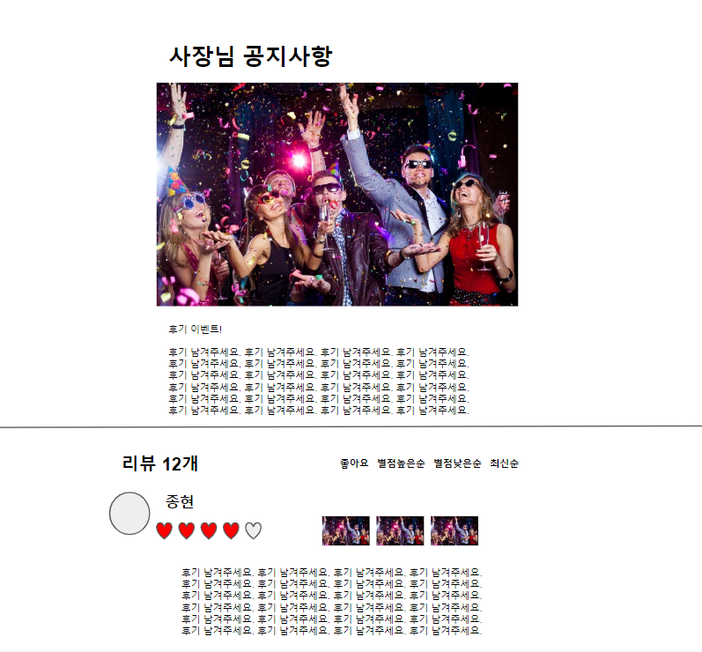
Notes:
기본적으로 장소 추천 게시글 중 항목을 누르면
장소에 대한 기본적인 홍보사진, 정보, 그리고 가게에 대한 주인이 남긴 공지사항을 확인할 수 있고
그 밑에 회원들이 남긴 후기를 확인 할 수 있습니다.
만약 이 가게가 예약 할 수 있는 가게면

Slide 16
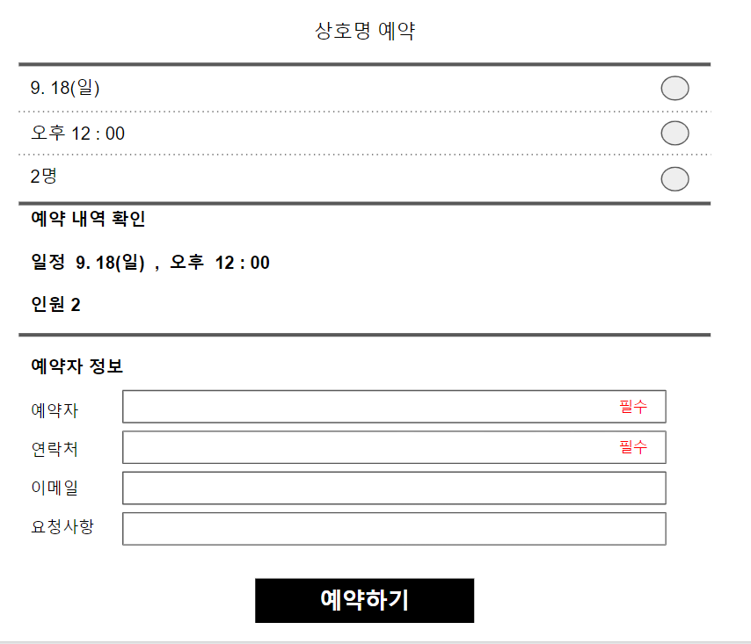
Notes:
예약 을 눌렀을 때 나오는 예약 화면이고
예약 및 결제를 하고 나면 관리자가 예약을 확인 할 수 있는 화면도 구현 할 예정입니다.

Slide 17
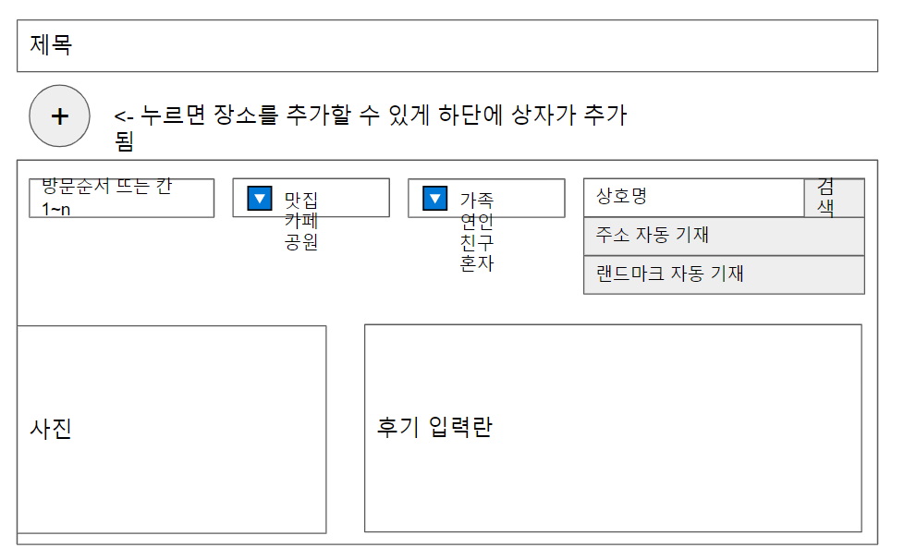

Slide 18
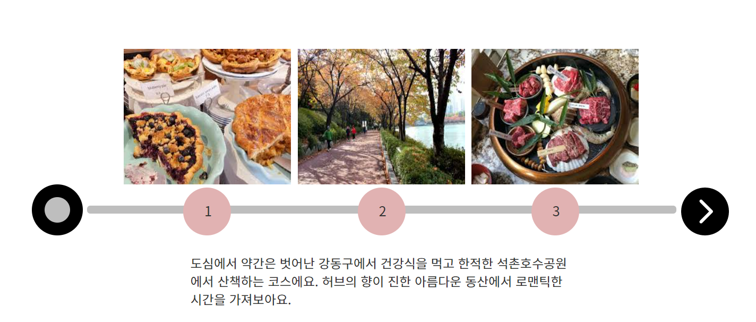

Slide 19
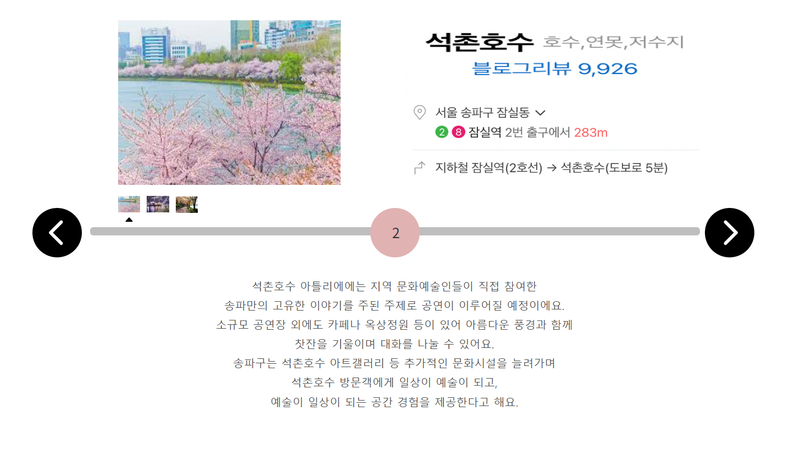

Slide 20
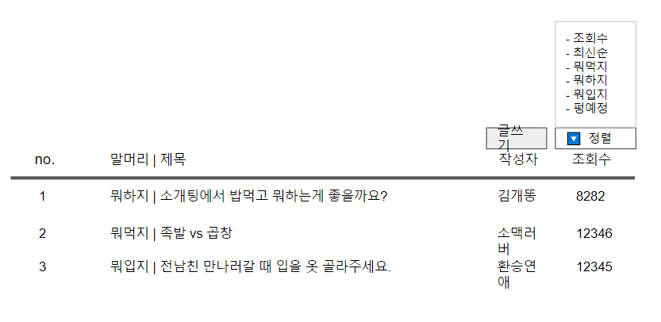
Notes:
후기 뿐만 아니라 회원간의 소통을 원활하게 하기 위한 게시판이 따로 있고
소통 게시판에 대해서는 익명으로 글을 작성 할 수 있도록 만들 예정입니다

Slide 21
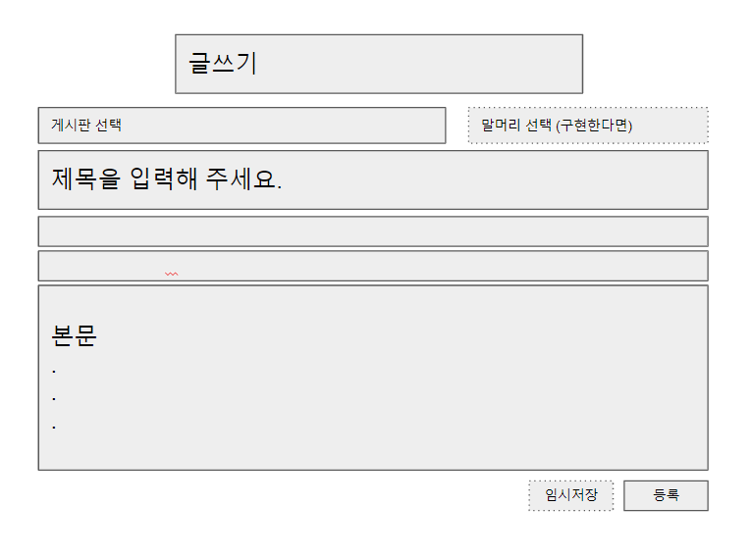
Notes:
익명 게시판 글을 작성 할 때의 페이지

Slide 22
감사합니다
Notes:
예상질문
후기 코스 데이터는 어디서 ?
: 자체적으로 데이터 준비
2. 장소데이터 : 네이버 API

